Slide 1
RepositorioRemoto.Back
Objetivo de la defensa
Práctica 6 · Servicio con almacenamiento local y remoto en .NET
Explicar cómo se conectan API remota, base local, caché, validación, notificaciones, sincronización y pruebas sin mezclar responsabilidades.
Lucía Fuertes Cruz · Laura Santamaria Parra
Entorno Servidor · 2º DAW · Curso 2026-2027
API REST
EF Core
Caché
Docker
Tests
async
Result
simple · defendible · probado

Slide 2
01
Qué hemos construido
Un servicio de usuarios con tres piezas principales y una salida de exportación.
FLUJO PRINCIPAL
API remota
JSONPlaceholder
UserService
casos de uso
BD local
SQLite/PostgreSQL
Lectura por ID: caché → BD → API.
Escritura: API → BD → notificación.
GetAll no persiste automáticamente toda la lista al consultar API.
La exportación a JSON se genera bajo demanda.
Caché
Memory/Redis
Exportar
users.json
02

Slide 3
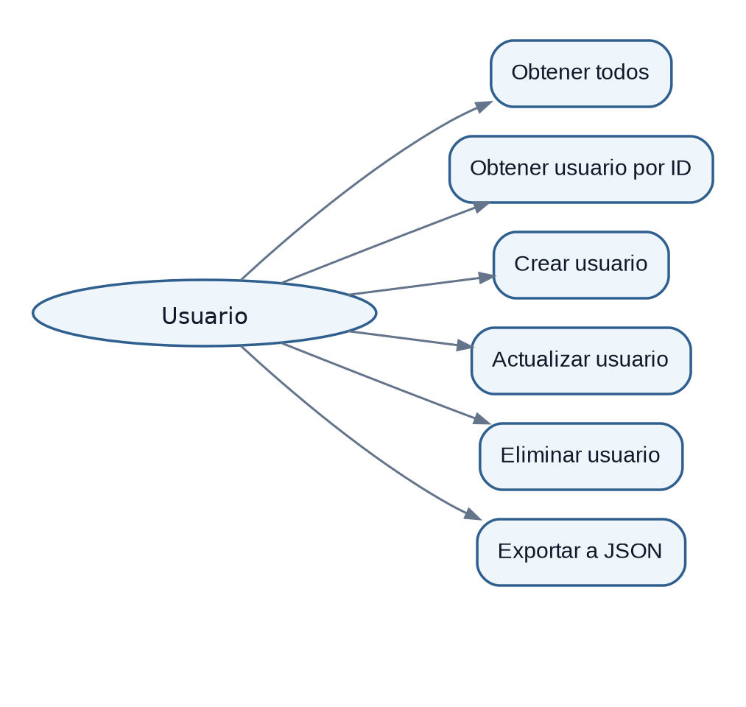
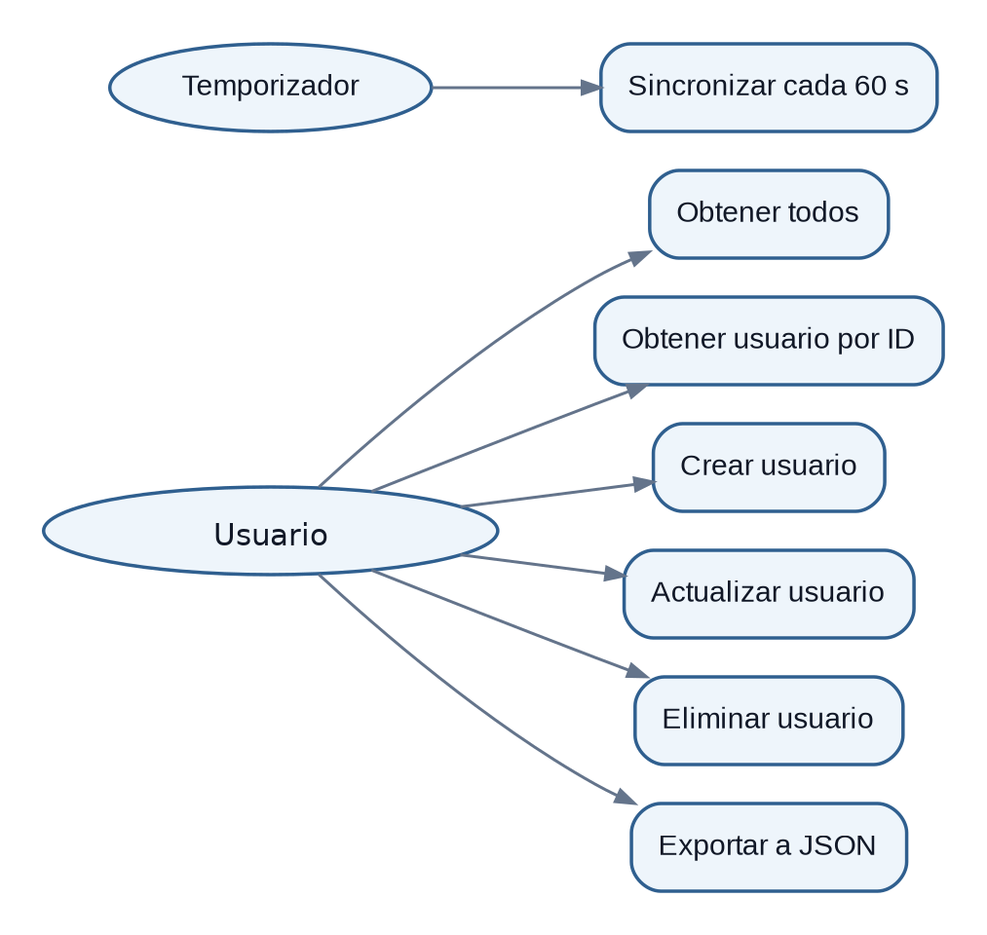
02
Alcance funcional
Casos de uso principales centrados en el usuario.
Qué se puede enseñar
Consultar todos los usuarios.
Buscar usuario por ID.
Crear, actualizar y eliminar.
Exportar usuarios a JSON.
Casos de uso centrados en el usuario
03

Slide 4
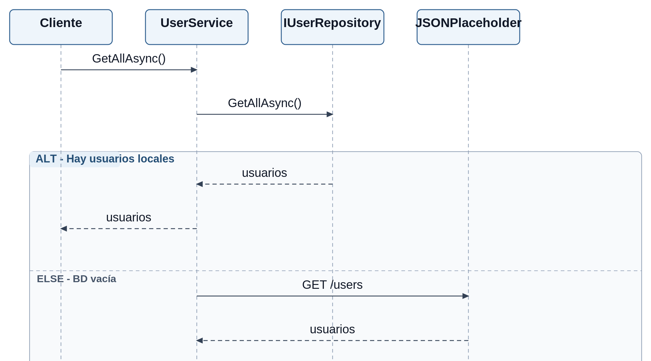
03
Lectura: GetAllAsync
La consulta general devuelve datos locales si existen; si la BD está vacía, consulta la API.
Cambio importante
GetAll no guarda toda la lista automáticamente cuando lee desde la API.
Así no se fuerza una persistencia masiva solo por consultar.
04

Slide 5
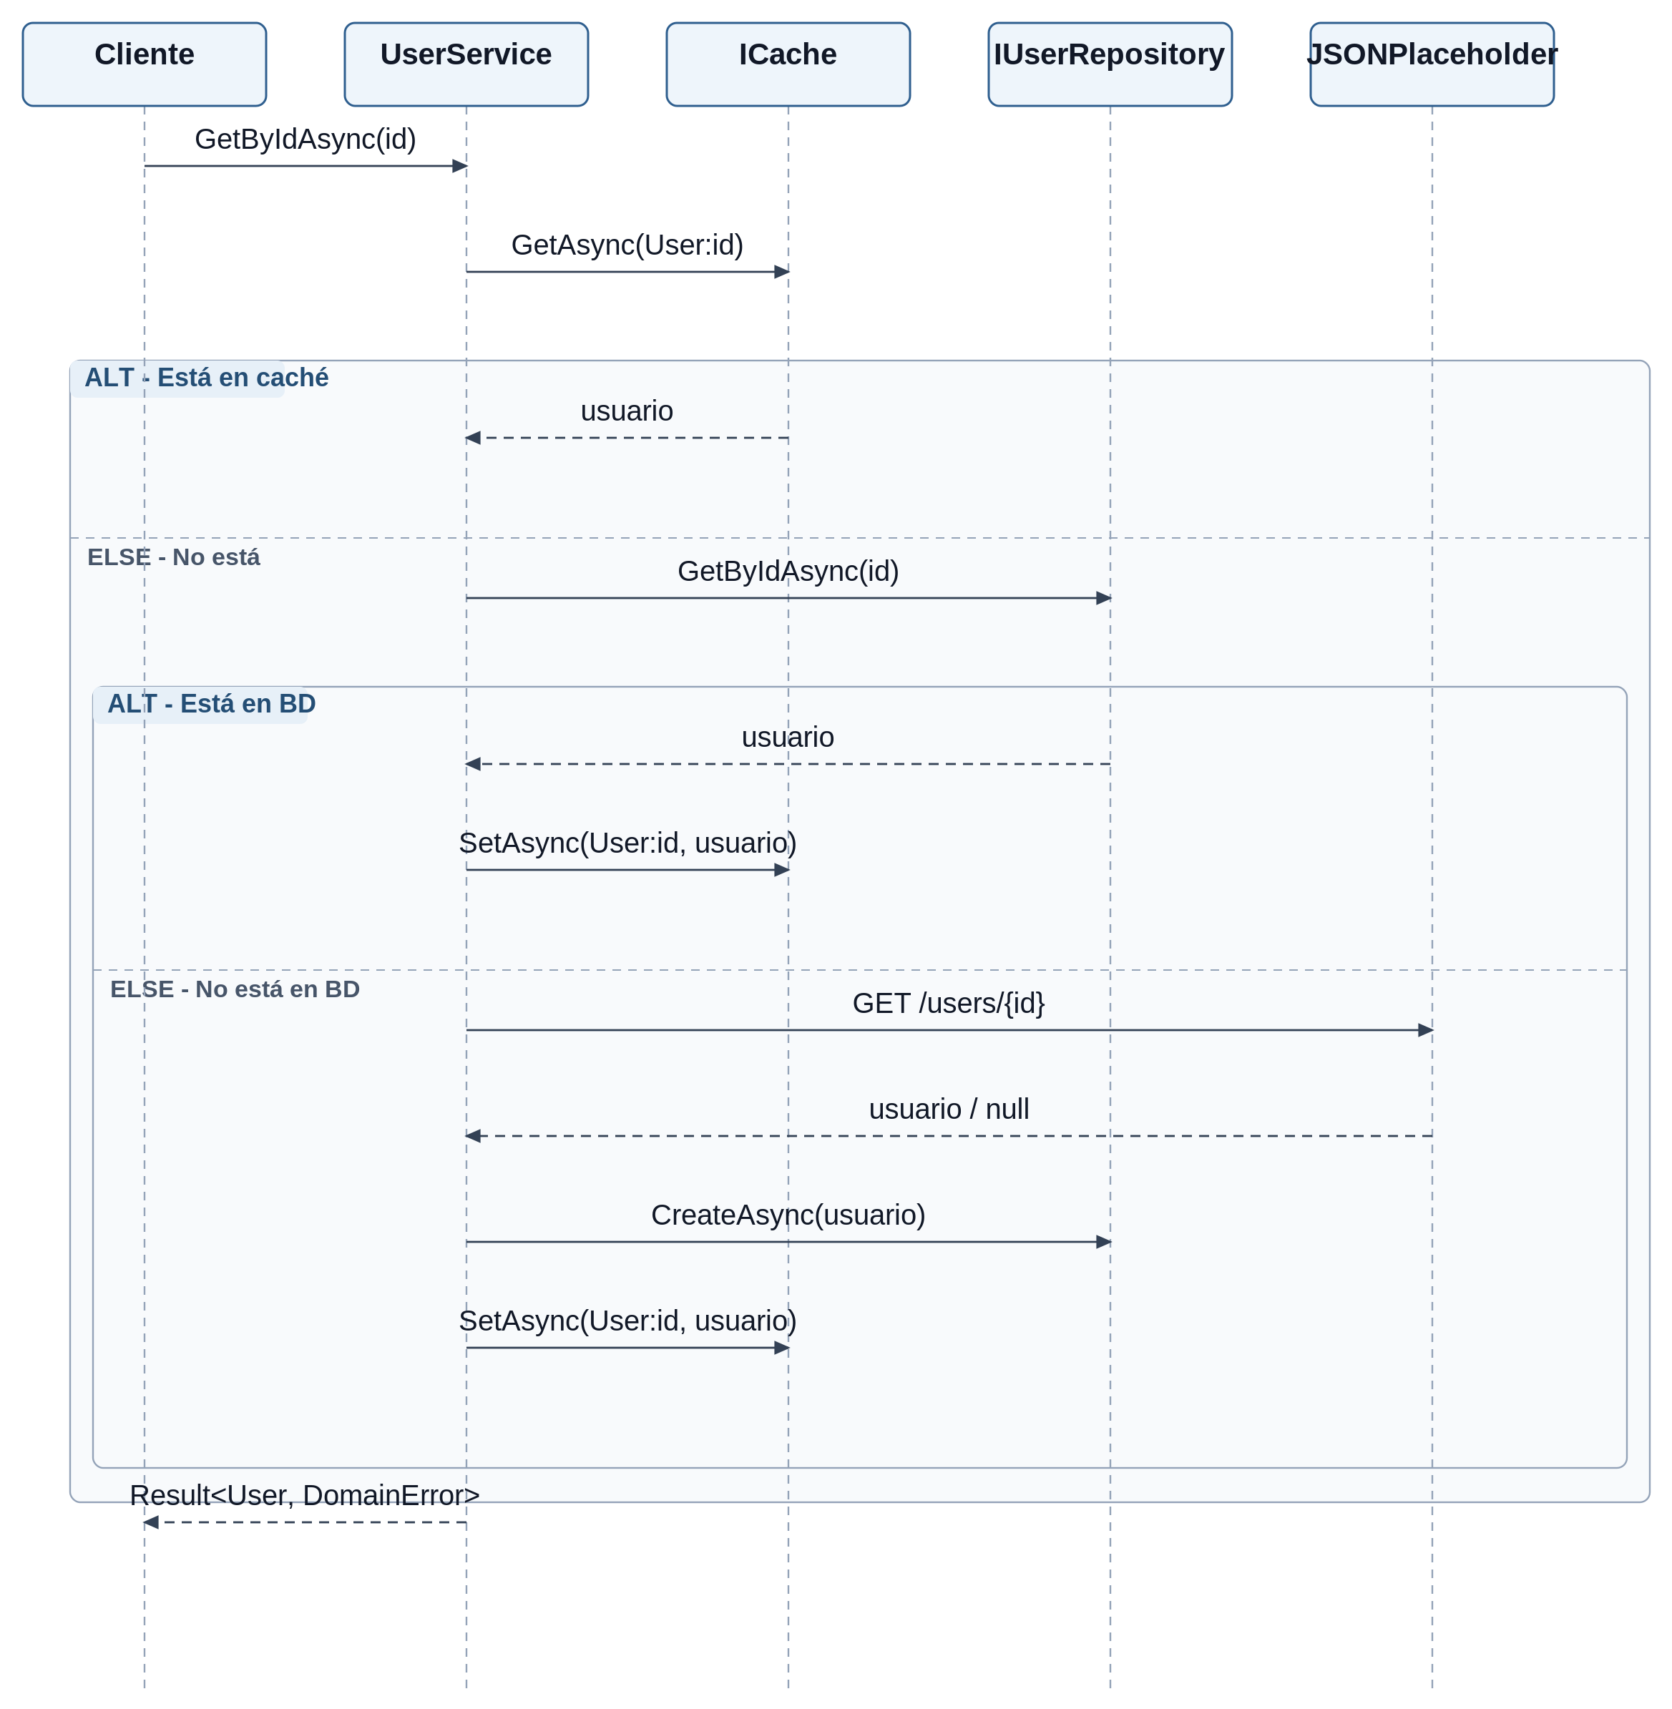
04
Lectura por ID
Aquí sí se aprovecha la caché para acelerar consultas repetidas.
1 · Caché
2 · Base de datos
3 · API REST
Se cachea si viene de BD o API
05

Slide 6
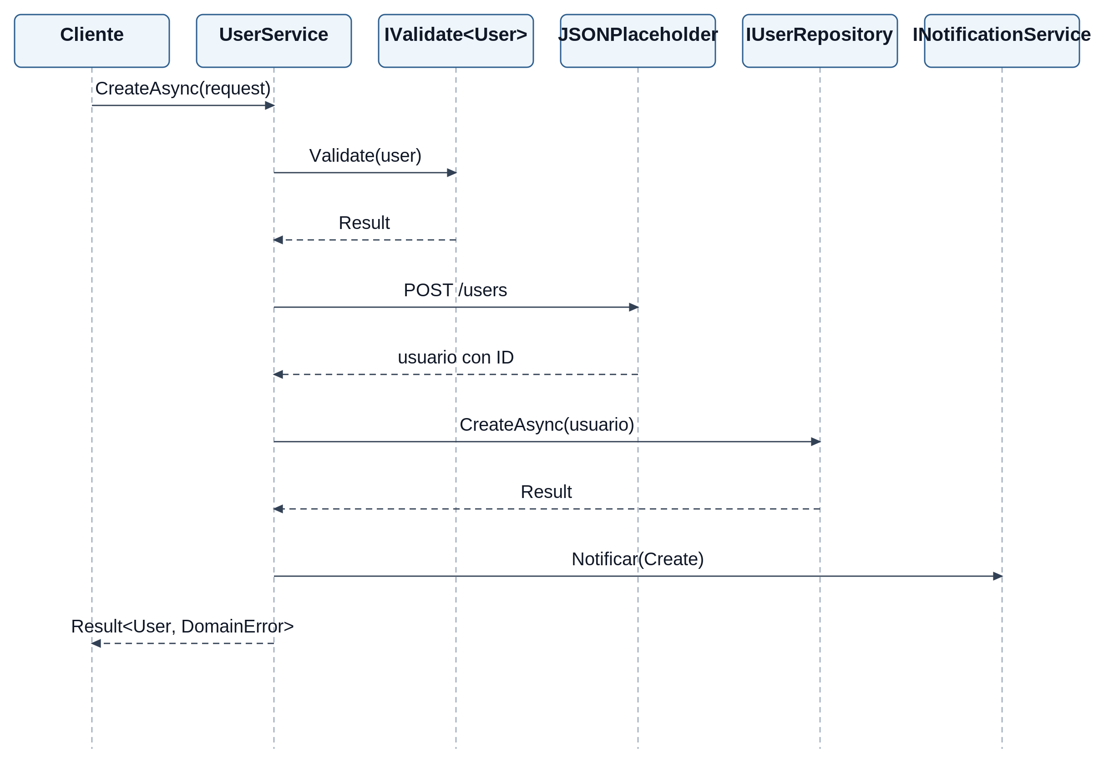
05
Crear usuario
Validar → API → BD local → notificación.
Decisión de diseño
Se valida antes de llamar a la API.
Se usa UserMapper para pasar de DTO a modelo.
No se mete en caché al crear.
Se emite TypeNotification.Create.
Crear no significa que se vaya a consultar justo después.
06

Slide 7
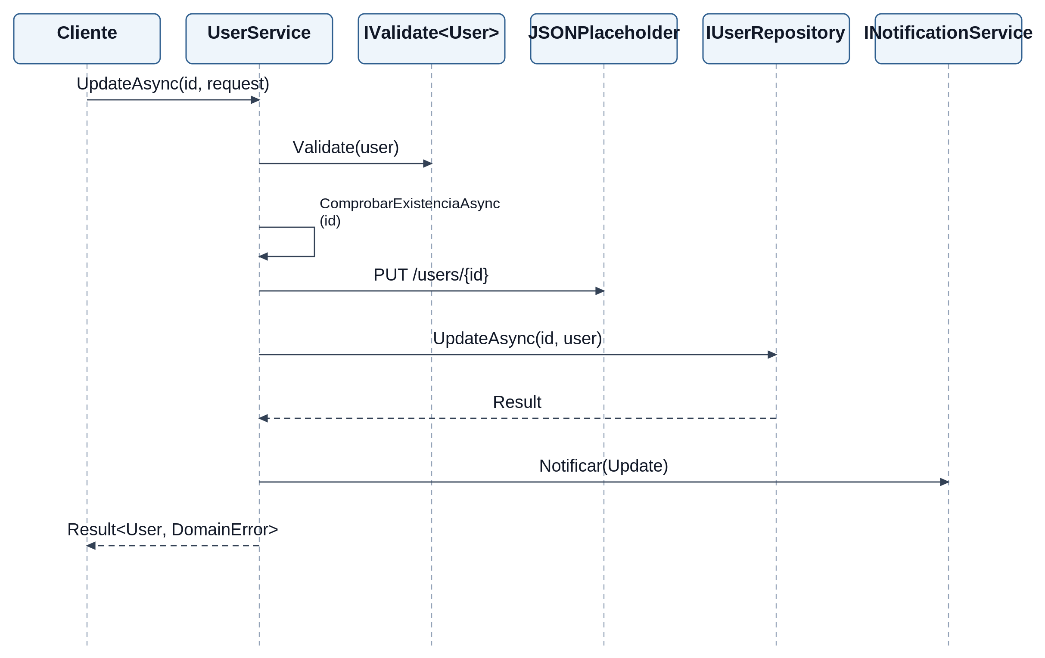
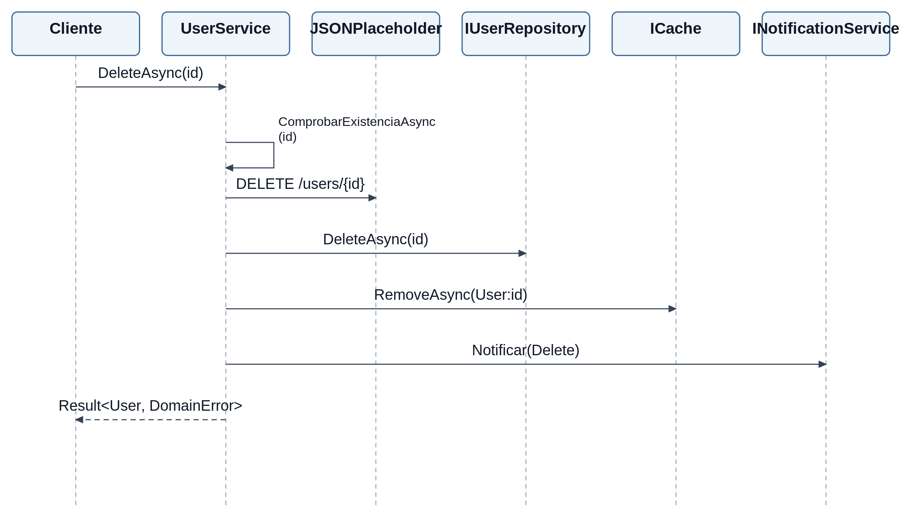
06
Actualizar y eliminar
Mismo enfoque: comprobar, operar y avisar.
UpdateAsync: valida ID + datos + existencia
DeleteAsync: elimina también la clave de caché
07

Slide 8
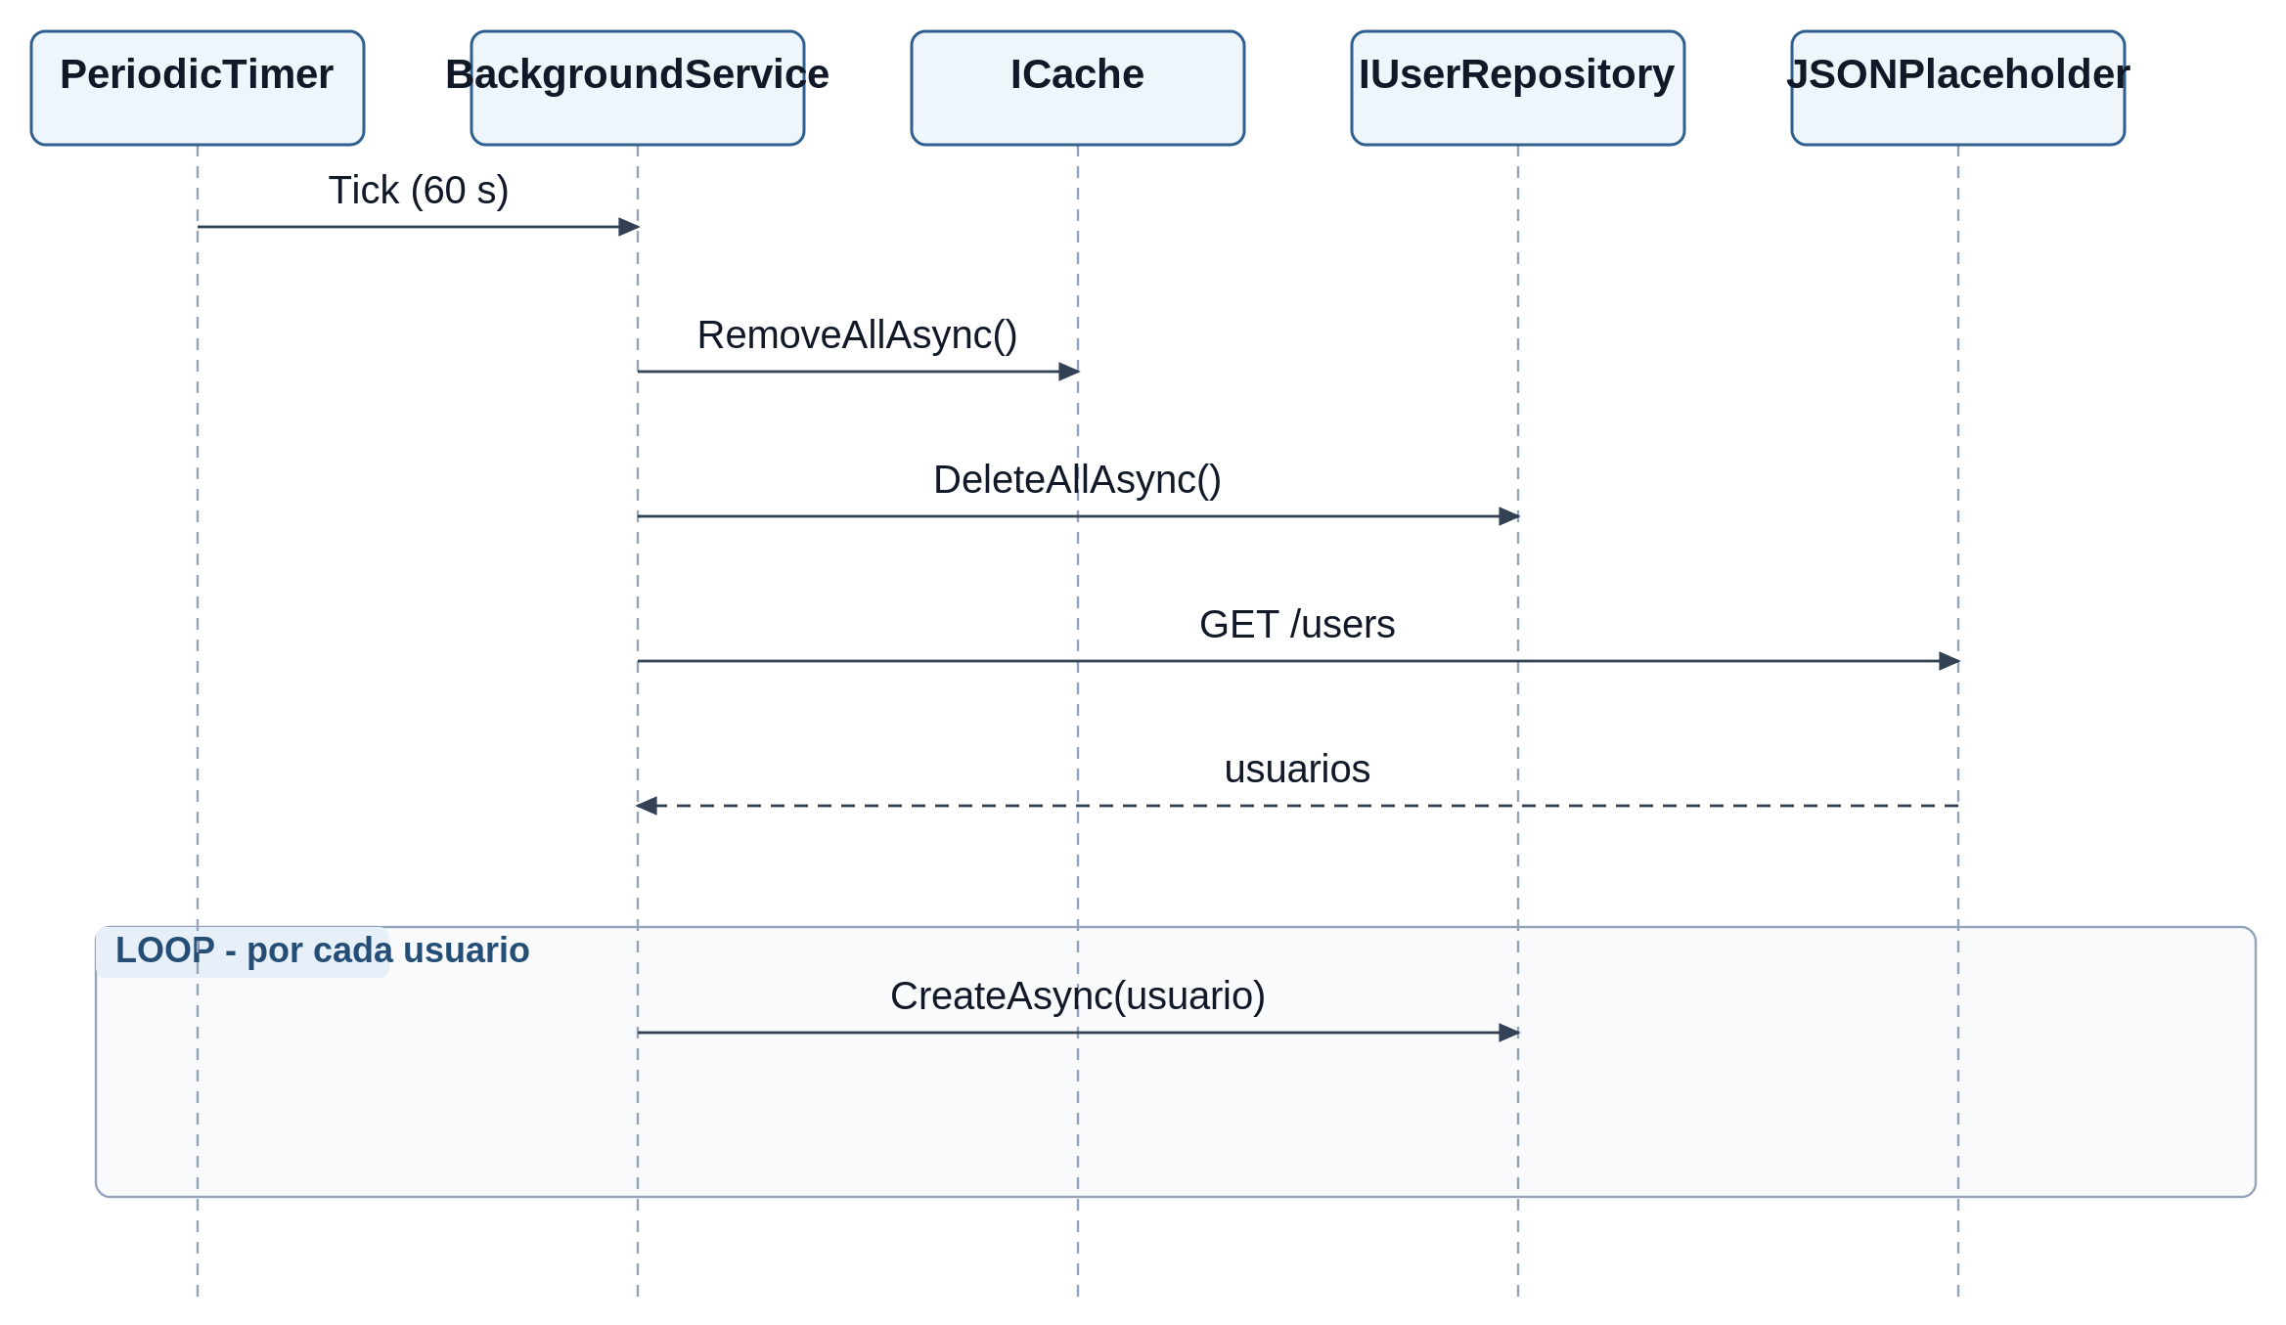
07
Sincronización cada 60 segundos
BackgroundService limpia caché y recarga la copia local desde la API.
PeriodicTimer
RemoveAllAsync
DeleteAllAsync
GET /users
CreateAsync por usuario
08

Slide 9
08
Dos formas de ejecutar
La misma lógica cambia de infraestructura según el entorno.
Development
Production
SQLite
MemoryCache
PostgreSQL
Redis
docker compose up -d --build
docker compose --profile prod up -d --build
ENTRYPOINT ... Development
ENTRYPOINT ... Production
appsettings.development.json y appsettings.production.json cambian proveedores sin tocar UserService.
09

Slide 10
09
Inyección de dependencias con Scrutor
Una parte automática por interfaces marcadoras y otra manual para infraestructura.
AUTOMÁTICO
MANUAL
Resultado
ITransientService
validadores
AddDatabase
SQLite/PostgreSQL
Menos registro repetido.
Ciclos de vida visibles.
Infraestructura aislada.
Pruebas más fáciles con mocks.
IScopedService
servicios y repos
AddCache
Memory/Redis
ISingletonService
notificaciones/background
AddExternalApis
Refit
10

Slide 11
10
Validación, errores y exportación
El flujo evita usar excepciones como resultado normal de negocio.
Validate
Result<T,
DomainError>
Serilog
Exportar
JSON
RequestValidator comprueba campos obligatorios y regex.
UsersError, ServiceError, RepositoryError y StorageError separan fallos.
Serilog diferencia Debug, Information, Warning y Error.
UserStorage solo genera users.json bajo demanda; no es persistencia principal.
11

Slide 12
11
Pruebas y cobertura
Tests unitarios, integración con contenedores y revisión exacta de líneas.
NUnit
Moq
+ Verify
Fluent
Assertions
Testcontainers
Report
Coverage
Qué se comprueba
DTOs · modelos · mappers · DbContext · repositorios · caché Memory/Redis · BackgroundService · notificaciones · UserService · validadores · exportación JSON
Patrón AAA en los tests: Arrange → Act → Assert
Report Coverage se usa para saber qué líneas concretas quedan cubiertas.
12

